Slide 1
SPORTMÖTE nr 1, 2023
23 februari 2023

Slide 2
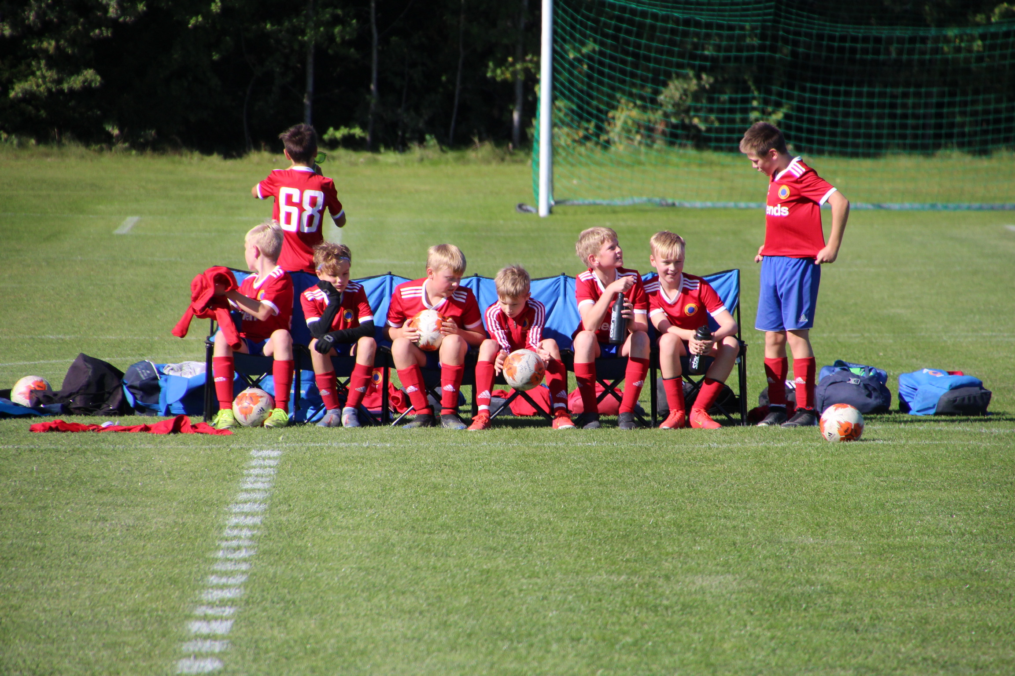
Agenda
Inledning
Incheckning – gruppövning
Spelar- och tränarutbildningsplan
Serieanmälan
Registrering av fotbollsspelare
SISU
Övriga sportsliga frågor
Utcheckning
Barkarö SK Sportråd: Tony Juhlin, Linda Åhlén & Martin Eriksson Reviderad: 2023-02-23

Slide 3
1. Inledning
Barkarö SK Sportråd & Styrelse har beslutat att framgent genomföra "Sportmöte" med samtliga huvudansvariga i varje lag 1 ggr/kvartal. Syftet är att öka upp dialog och erfarenhetsutbyte mellan årskullar & ledarstaber för att gemensamt fortsätta föreningsbygget & tillsammans utveckla det sportsliga inom vår fina klubb. Det är obligatoriska möten där varje lag skall vara representerat av huvudtränare eller ersättare. Mötet skall vara av sportslig karaktär och endast hantera frågor kring spelarutbildning, träning, match och aktuella lagfrågor, tex samarbeten eller gemensamma utmaningar kring lagen.
Vår stora förhoppning är att vi på detta vis bygger vår förening ännu starkare & skapar ett bra forum med kontinuitet för erfarenhetsutbyten där vi gemensamt stöttar & hjälper varandra sportsligt.
Barkarö SK Sportråd: Tony Juhlin, Linda Åhlén & Martin Eriksson Reviderad: 2023-02-23

Slide 4
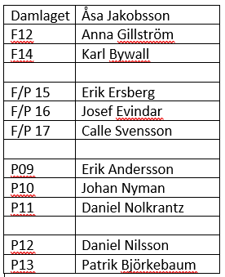
2. Gruppövning - Incheckning
Läget just nu i laget
Utmaningar för laget säsongen 2023
F10 Fredrik Jyrell
Barkarö SK Sportråd: Tony Juhlin, Linda Åhlén & Martin Eriksson Reviderad: 2023-02-23

Slide 5
3. Spelar- och tränarutbildningsplan
?
Barkarö SK Sportråd: Tony Juhlin, Linda Åhlén & Martin Eriksson Reviderad: 2023-02-23

Slide 6
Utbildningsmodell
Svenska fotbollförbundets utbildningsplan utgör grunden i all vår utbildning. Våra tränare genomgår samtliga utbildningar enligt vår utbildningsplan. Detta för att säkerställa bästa möjliga spelarutbildning.
Till SvFFs spelar- & tränarutbildning kopplar vi också ytterligare utbildning med hjälp av olika partners (Tex Flickinitiativet, Coerver mm). Det år vår ”X-faktor”!
Vår modell bygger också på ett starkt samarbete mellan årskullar i såväl träning och matchspel där årskullarna också deltar i seriespel gemensamt mellan spelformerna.
Barkarö SK Sportråd: Tony Juhlin, Linda Åhlén & Martin Eriksson Reviderad: 2023-02-23

Slide 7
Barkarö SK Sportråd: Tony Juhlin, Linda Åhlén & Martin Eriksson Reviderad: 2023-02-23

Slide 8
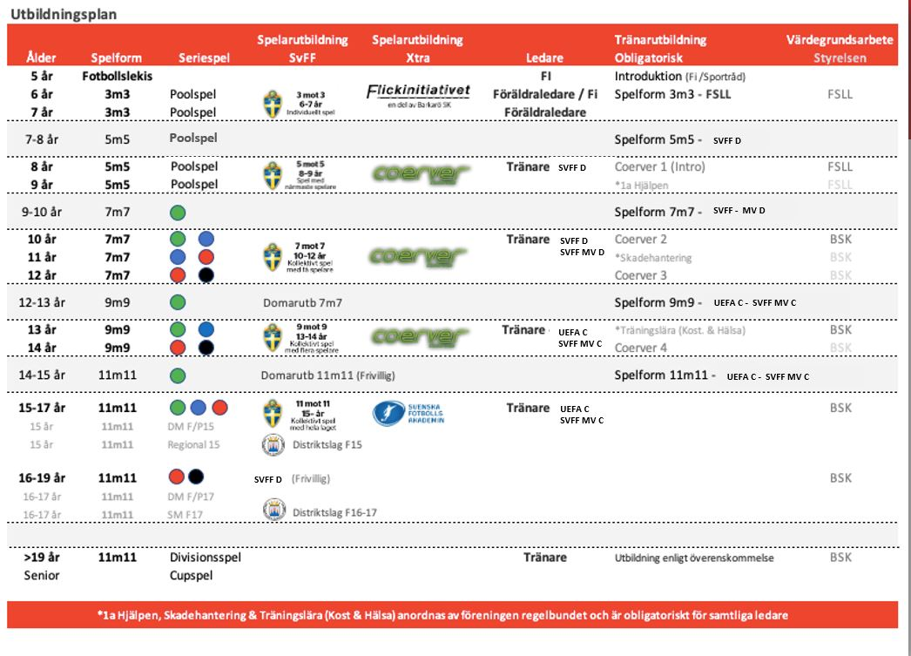
Barkarö SK Sportråd: Tony Juhlin, Kajsa Forslund, Linda Åhlén Reviderad: 2021-12-01

Slide 9
Planerade utbildningar inom Västmanland:
UEFA C
Arboga 2023-03-11 och 2023-04-23 (fullt)
SvFF D
Sala 2023-03-12 och 2023-04-16 (?)
Skiljebo 2023-03-18 och 2023-04 23 (fullt)
Oden 2023-03-26 och 2023-04-16 (9 platser kvar)
Anmälning till kurserna sker via: https://vastmanland.svenskfotboll.se/utbildning/tranare/
Bra att stämma av med Sportrådet innan anmälan för att Sportrådet ska kunna ha koll på vilka som utbildar sig och sedan kunna söka bidrag för deltagarna.
Utbildningsansvarig i Sportrådet: Martin Eriksson
Barkarö SK Sportråd: Tony Juhlin, Linda Åhlén & Martin Eriksson Reviderad: 2023-02-23

Slide 10
Planerade utbildningar Barkarö SK:
Ungdomsdomarutbildning 11/4 F-10, P-10
Kost och hälsa 17/4 F-10, P-10
Skadehantering 12/4 Ledare och föräldrar i 7m7 och uppåt, dvs från födda -13
Barkarö SK Sportråd: Tony Juhlin, Linda Åhlén & Martin Eriksson Reviderad: 2023-02-23

Slide 11
4. Serieanmälan
Sista anmälningsdag för 7m7, 9m9 & 11m11 – 28 februari 2023
Sista anmälningsdag för 5m5 & 3m3 – 31 mars 2023
Barkarö SK Sportråd: Tony Juhlin, Linda Åhlén & Martin Eriksson Reviderad: 2023-02-23

Slide 12
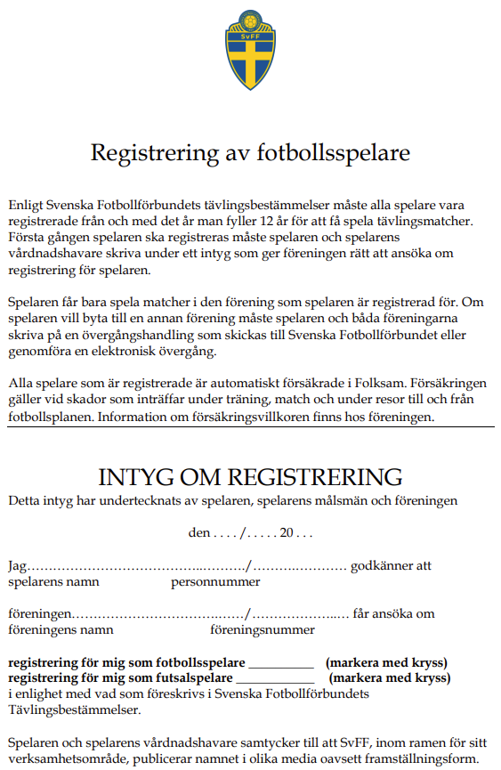
5. Registrering fotbollsspelare
Från om med det år spelaren fyller 12 år ska de enligt SvFF registreras som fotbollsspelare.
Blanketten hittar ni på: https://www.svenskfotboll.se/499534/globalassets/distrikt/jamtlandharjedalen/dokument/blanketter/registrering-av-fotbollsspelare.pdf
Påskriva dokumentet ska sedan lämnas till Kansliet för registrering i Fogis.
Barkarö SK Sportråd: Tony Juhlin, Linda Åhlén & Martin Eriksson Reviderad: 2023-02-23

Slide 13
6. SISU
Anna Meissner
Barkarö SK Sportråd: Tony Juhlin, Linda Åhlén & Martin Eriksson Reviderad: 2023-02-23

Slide 14
7. Övriga sportsliga frågor
Frågor som kommit upp under kvällen eller medskick till:
Sportråd
??
Kansli
??
Styrelse
- ??
Barkarö SK Sportråd: Tony Juhlin, Linda Åhlén & Martin Eriksson Reviderad: 2023-02-23

Slide 15
8. Utcheckning
1. Vad tar du med dig från mötet?
2. Vad kan du jobba vidare med?
Barkarö SK Sportråd: Tony Juhlin, Linda Åhlén & Martin Eriksson Reviderad: 2023-02-23

Slide 16
TACK FÖR I KVÄLL!
Februari 2023

